Slide 1
公开课主题：浅析Storm流式计算
主讲人：肖康

Slide 2
主要内容
Storm简介
Storm原理和架构
Storm实战

Slide 3
Storm简介 - 案例分析
统计某个服务被访问的客户端地域分布情况
  日志中记录了客户端IP
  把IP转换成地域
  按照地域进行统计

Slide 4
Storm简介 - 案例分析
Hadoop貌似就可以轻松搞定
  日志存HDFS
  运行MapReduce程序
    map做ip提取，转换成地域
    reduce以地域为key聚合，计数统计
  从HDFS取出结果

Slide 5
Storm简介 - 案例分析
如果有时效性要求呢？
  小时级：还行，每小时跑一个MapReduce Job
  10分钟：还凑合能跑
  5分钟 ：够呛了，等槽位可能要几分钟呢
  1分钟 ：算了吧，启动Job就要几十秒呢
  秒级 ：…
分析MapReduce不满足时效性要求的原因
  一批数据启动一次，处理完进程停止
    启动本身是需要时间的：输入切分、调度、起进程
    共享集群Job比较杂，可能需要等待资源
  所有数据都需要读写磁盘

Slide 6
Storm简介 - 案例分析
解决方案
  进程常驻运行
  数据在内存中
Storm正好适合这种需求
log
MQ
从MQ取日志
解析ip
转成地域
内存累加计数定期输出redis
redis

Slide 7
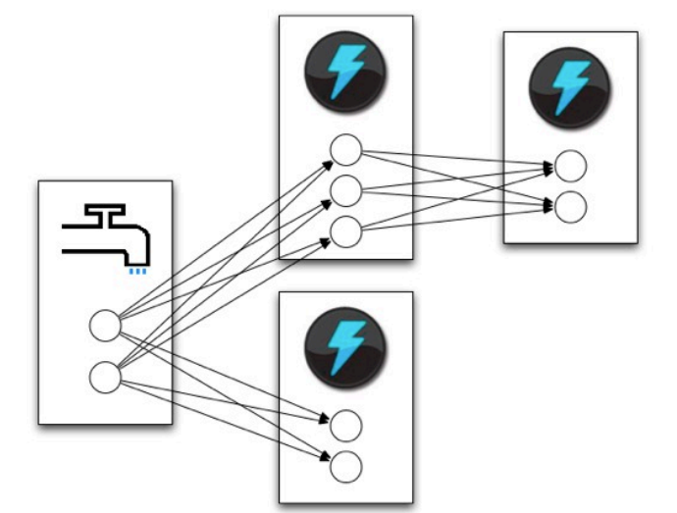
Storm简介 - 是什么
Storm是一个分布式实时流式计算平台
  分布式
    水平扩展：通过加机器、提高并发数就提高处理能力
    自动容错：自动处理进程、机器、网络异常
  实时：数据不写磁盘，延迟低（毫秒级）
  流式：不断有数据流入、处理、流出
  开源：twitter开源，社区很活跃

Slide 8
Storm简介 – 和其他大数据计算平台对比
Storm vs. MapReduce
  常驻运行
  流式处理：数据来一点处理一点
  实时处理：数据在内存中不写磁盘
  DAG模型：可以组合多个阶段
Storm vs. queue+worker系统
  维护简单：无需维护queue，queue和worker对应关系
  扩展简单：加机器，提高并发，重新提交
  自动容错：进程、机器、网络异常，消息可重发

Slide 9
Storm简介 - 典型应用场景
请求应答（同步）
  DRPC
    实时图片处理
    实时网页分析
流式处理（异步）
  逐条处理
    数据之间无关系：如实时日志格式标准化入库
  分析统计
    数据之间有关系（聚合等）：如日志pv/uv统计、访问热点统计
图片X
DRPC
Server
图片X
图片X
图片Y
Client
Spout
Bolt
Return
图片Y
图片Y
N行日志
MQ
N行日志
N行日志
ip
pv/uv
Client
Spout
Bolt1
Bolt2
Storage
received

Slide 10
主要内容
Storm简介
Storm原理和架构
Storm实战

Slide 11
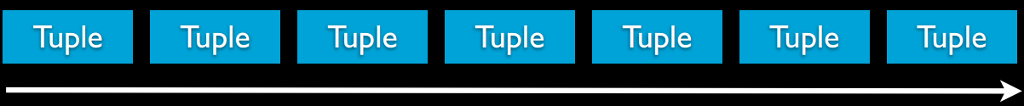
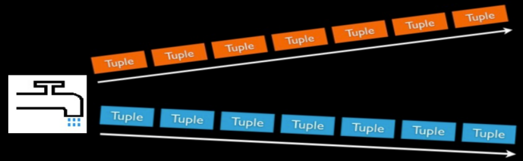
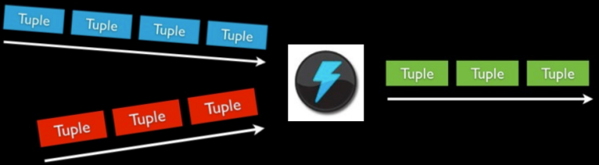
Storm原理和架构 - 计算模型
DAG计算模型
  Tuple：数据处理单元，一个Tuple由多个字段组成
  Stream：持续的Tuple流
  Spout：从外部获取数据，输出原始Tuple
  Bolt：接收Spout/Bolt输出的Tuple，处理，输出新Tuple

Slide 12
Storm原理和架构 - 计算模型
DAG计算模型（续）
  Grouping
    Tuple从上游到某个下游多个并发task的分组方式
      shuffleGrouping：随机发给某个下游task
      fieldsGrouping：按照某几个字段做hash取模，发给对应task
      allGrouping：发给下游全部task
  Topology
    一个应用的spout, bolt, grouping组合

Slide 13
Storm原理和架构 - 架构
supervisor
zookeeper
supervisor
worker
nimbus
zookeeper
worker
supervisor
zookeeper
nimbus：集群的master，负责管理supervisor、调度topology
supervisor：负责运行topology的worker
worker：负责实际的计算和网络通信
zookeeper：负责存储以上模块的状态，做到高可用
supervisor

Slide 14
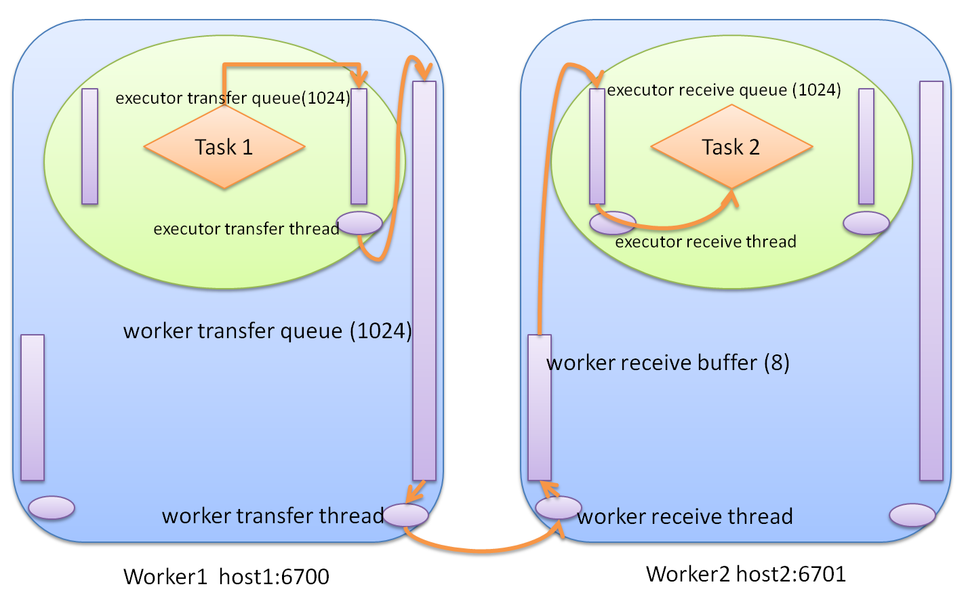
Storm原理和架构 - 数据流程
executor执行spout.nextTuple()或bolt.execute()，调用emit生成新的tuple，放到executor的transfer queue
executor transfer thread把自己transfer queue里面的tuple放到worker transfer queue
worker transfer thread把transfer queue里面的tuple序列化发送到远程的worker
worker receive thread分别从网络收数据，反序列化成tuple放到对应executor的receive queue
executor receive thread从自己的receive queue取出tuple，调用bolt.execute()

Slide 15
主要内容
Storm简介
Storm原理和架构
Storm实战

Slide 16
Storm实战 - 集群部署
依赖包
  java 6+
  python 2.6.6
  zookeeper 3.4.5
  apache-storm-0.9.2-incubating
集群规划
  1个nimbus + 3/5个zookeeper + n个supervisor

Slide 17
Storm实战 - 集群部署
部署步骤
  修改$STORM_HOME/conf/storm.yaml配置，至少要修改两项
    zk地址：storm.zookeeper.servers
    nimbus地址：nimbus.host
  启动zookeeper
  启动drpc：$STORM_HOME/bin/storm drpc
  启动nimbus：$STORM_HOME/bin/storm nimbus
  启动ui：$STORM_HOME/bin/storm ui
  启动supervisor：$STORM_HOME/bin/storm supervisor
  启动logviewer：$STORM_HOME/bin/storm log viewer
  在浏览器中打开webui查看集群状态http://nimbus.host:8080
  更多参考storm官网的详细文档

Slide 18
Storm实战 - 应用开发API
Java API
  Spout
    nextTuple()：回调函数，循环触发
    ack(id)：回调函数，消息成功处理时触发
    fail(id)：回调函数，消息超时时触发
  Bolt
    execute(Tuple input)：回调函数，数据触发
    collector.emit(tuple)：通过collector向下游发送tuple
    collector.ack(tuple)：通过collector确认已经成处理输入tuple
一定要用Java吗？
NO, ShellBolt

Slide 19
Storm实战 - 应用开发
public class MD5Topology {
public static class MD5Bolt extends BaseBasicBolt {
@Override
public void execute(Tuple tuple, BasicOutputCollector collector) {
String input = tuple.getString(0); // 获取来自DRPCSpout的实际输入数据
String output = MD5Util.getMD5Str(input);
// 往下游ReturnBolt emit数据
// 第一个字段是计算的结果，这里是md5串
// 第二个字段是来自DRPCSpout的return-info，是一个json串，包括drpc request id，server host、port
collector.emit(new Values(output, tuple.getString(1)));
}
@Override
public void declareOutputFields(OutputFieldsDeclarer declarer) {
declarer.declare(new Fields("result", "return-info")); // 声明输出两个字段，和emit是对应的
}
}
public static void main(String[] args) throws Exception {
TopologyBuilder builder = new TopologyBuilder();
builder.setSpout("DRPCSpout", new DRPCSpout(args[0]), 2);
builder.setBolt("MD5Bolt", new MD5Bolt(), 4) // 参数依次是spout/bolt id，spout/bolt对象，并发度
.shuffleGrouping("DRPCSpout"); // 指定上游以及grouping方式
builder.setBolt("ReturnBolt", new ReturnResults(), 2)
.shuffleGrouping("MD5Bolt");
Config conf = new Config();
conf.setNumWorkers(4); // 设置worker个数
StormSubmitter.submitTopology(args[0], conf, builder.createTopology());
}
}

Slide 20
Storm实战 - 应用开发
编译打包成md5.jar
提交topology
  $STORM_HOME/bin/storm jar md5.jar MD5Topology md5
在webui查看topology状态
发送drpc请求
  incubator-storm/storm-core/src/py/storm/DistributedRPC-remote -h host:port -f execute md5 abcd

Slide 21

联系我们：
  新浪微博：ChinaHadoop
  微信公号：ChinaHadoop
让你的数据产生价值！

